Slide 1
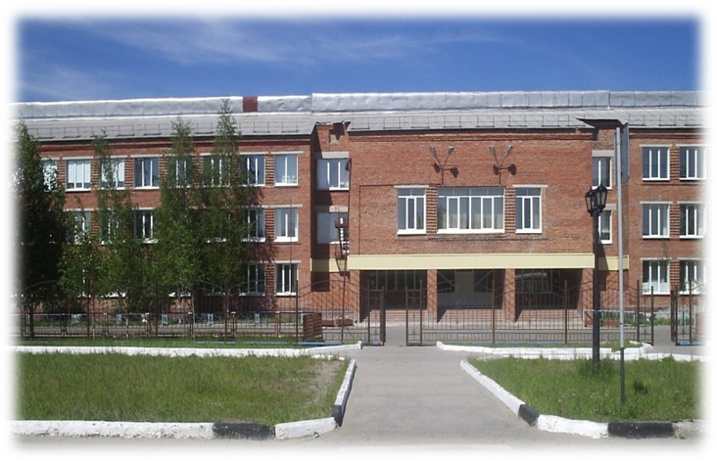
ОБЪЯВЛЕНИЕ
Средняя школа, вторая,
любимая, в субботу, после пяти….
«Удивительный
мир
детства»

Slide 2
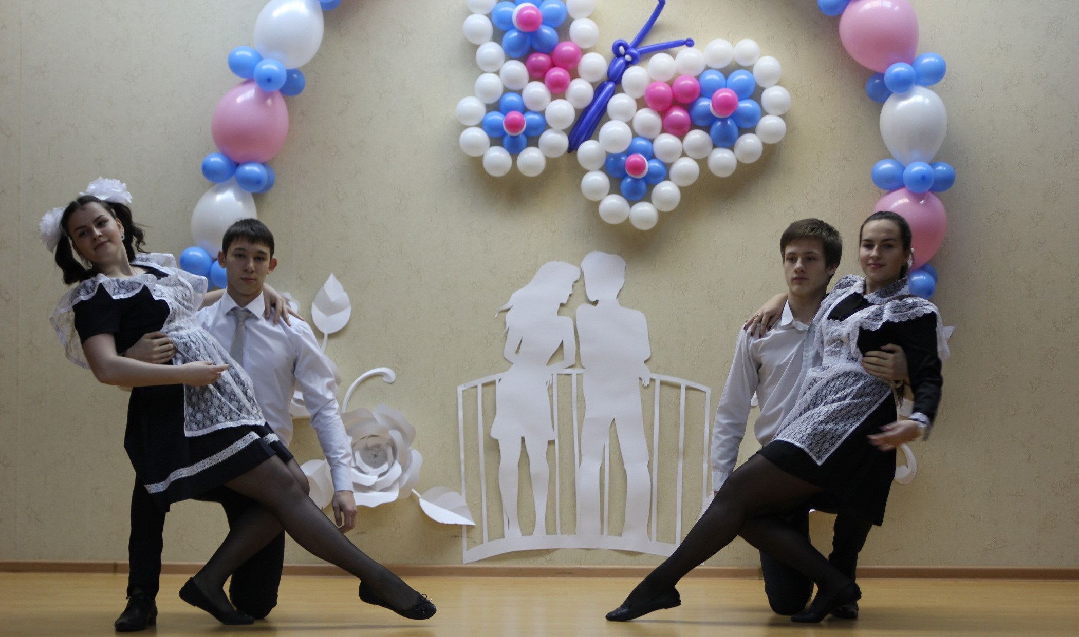
31 января 2015 года школа распахнула двери своим выпускникам . И по традиции Вечер встреч открыли школьным вальсом

Slide 3
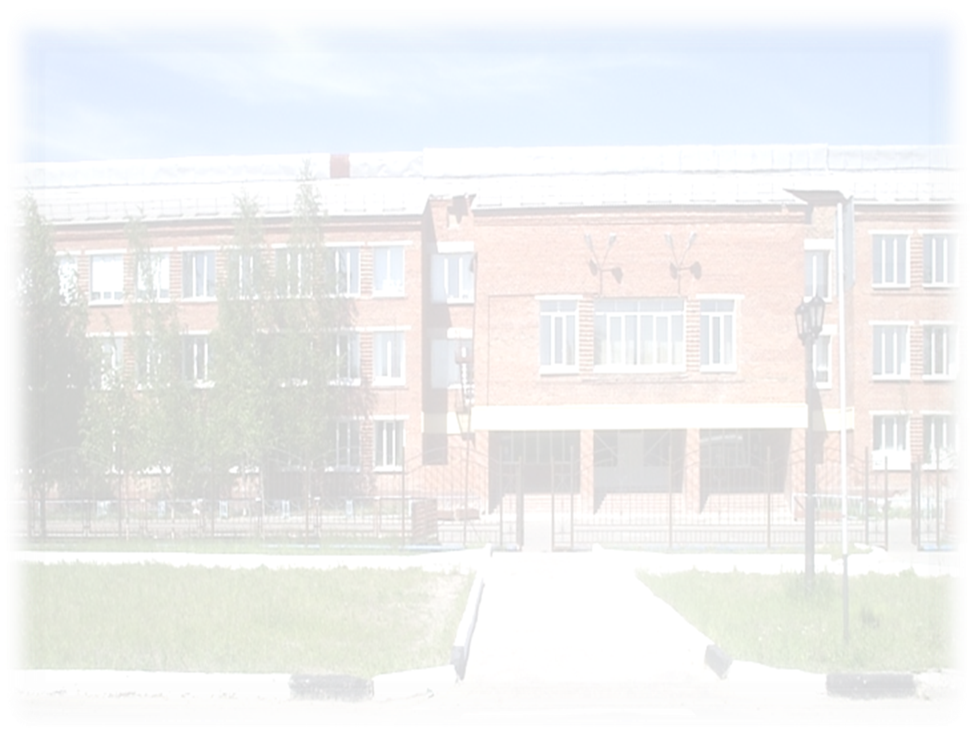
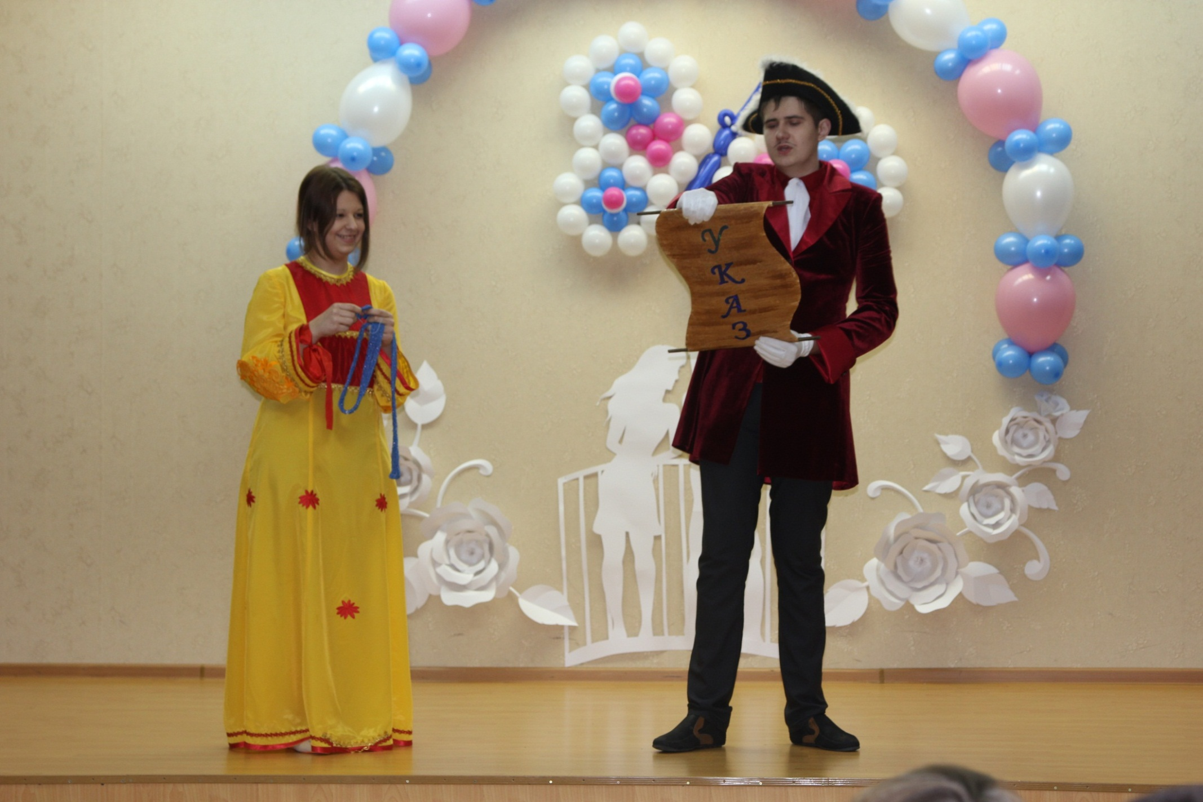
Поздравили школу с 30 – летним юбилеем

Slide 4
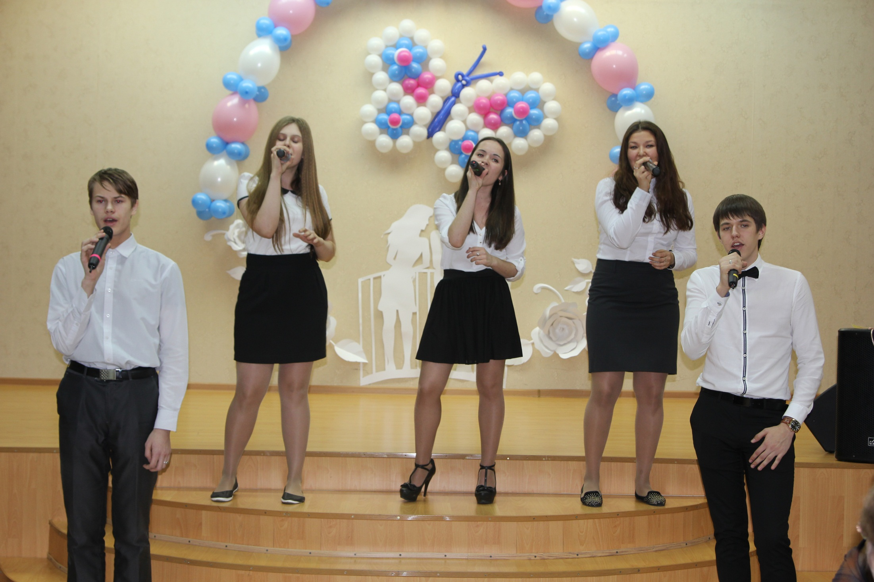
Ребята пели и танцевали

Slide 5
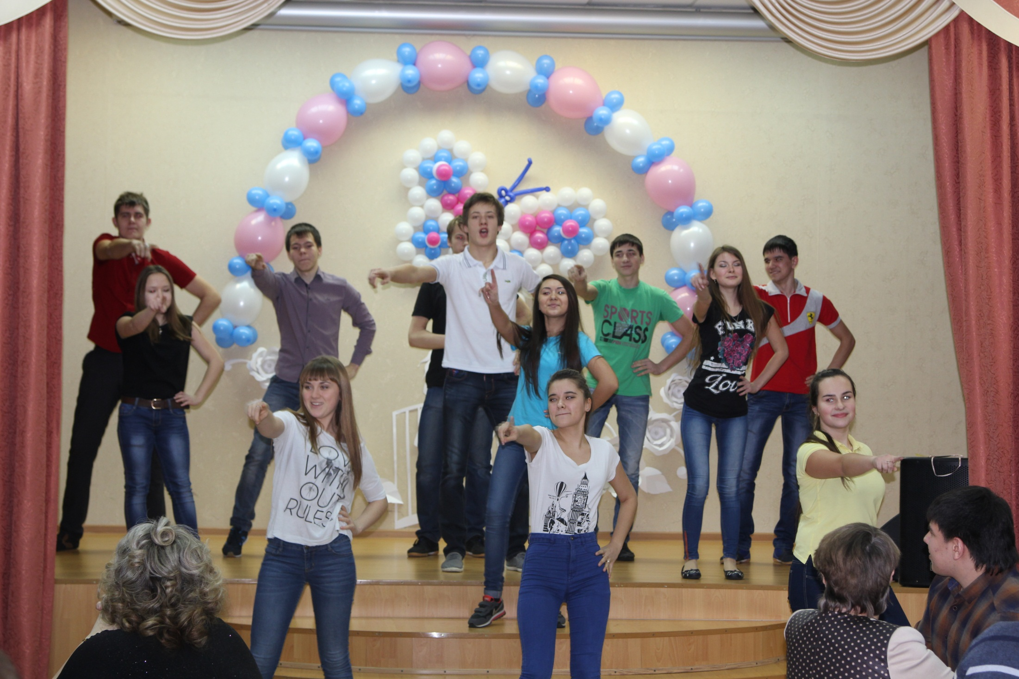

Slide 6
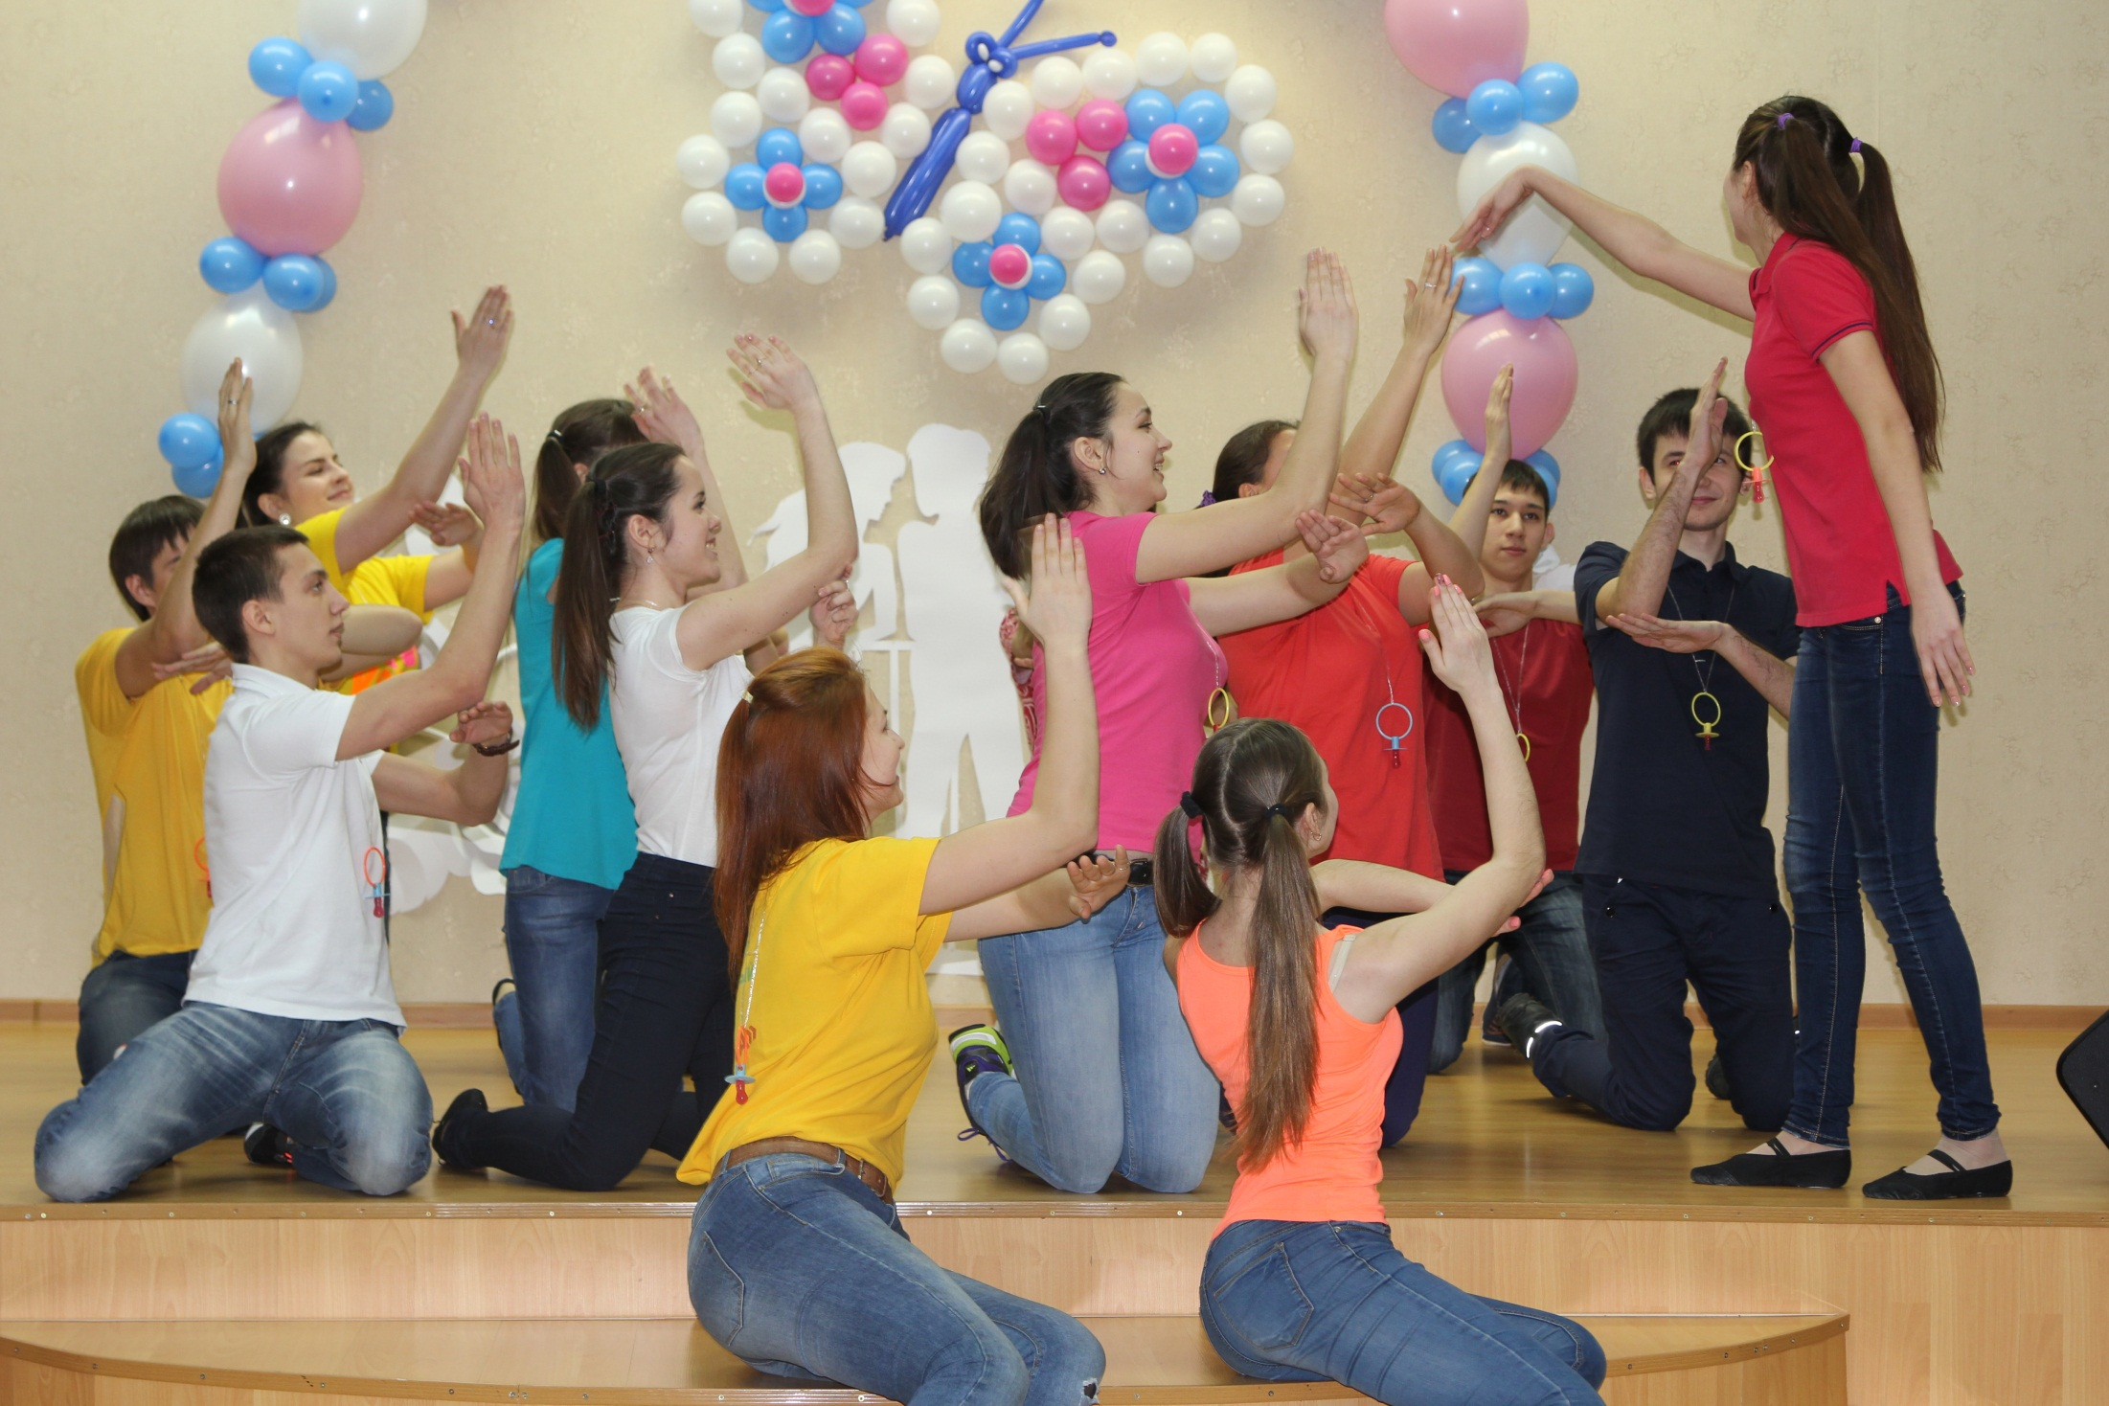

Slide 7
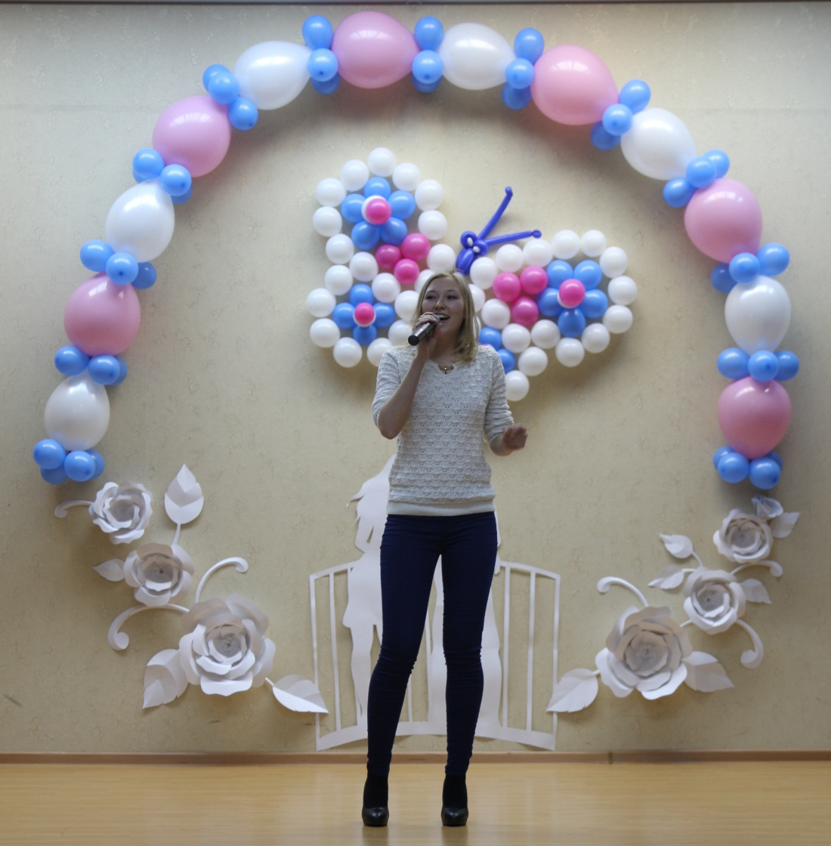
Музыкальный подарок от выпускницы
2014 года Аубакировой Дарины

Slide 8
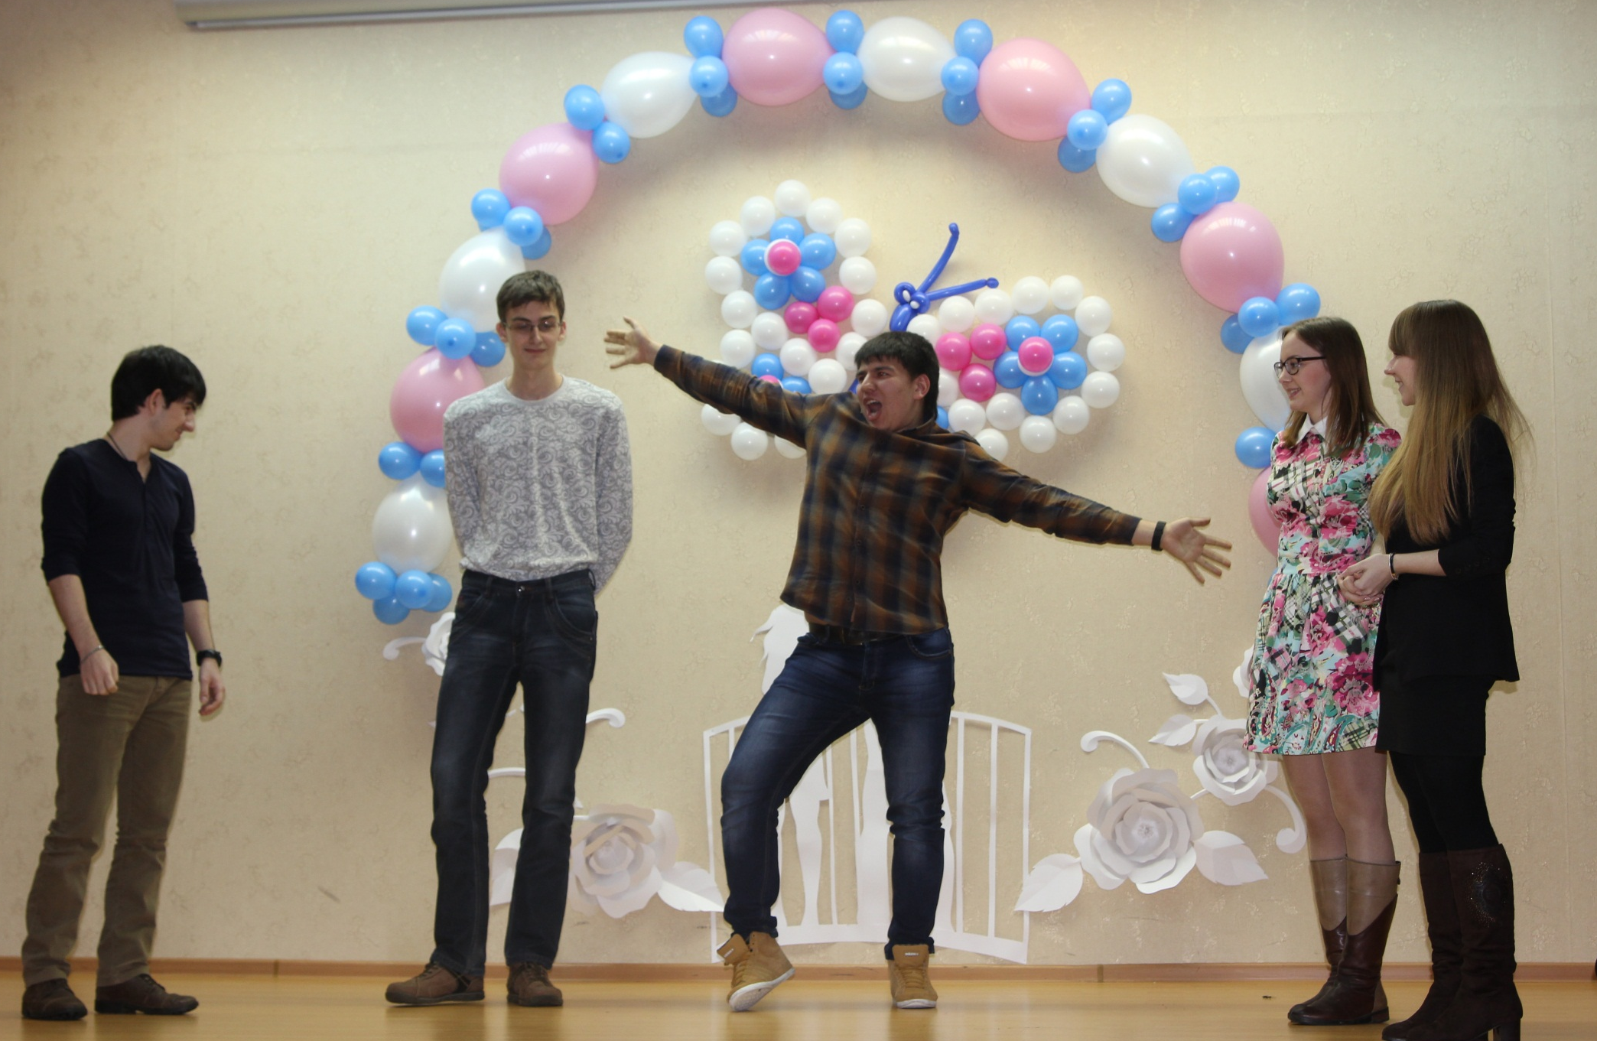
Ну, а теперь самое интересное… На сцене выпускники !
Вот они креативные личности!

Slide 9
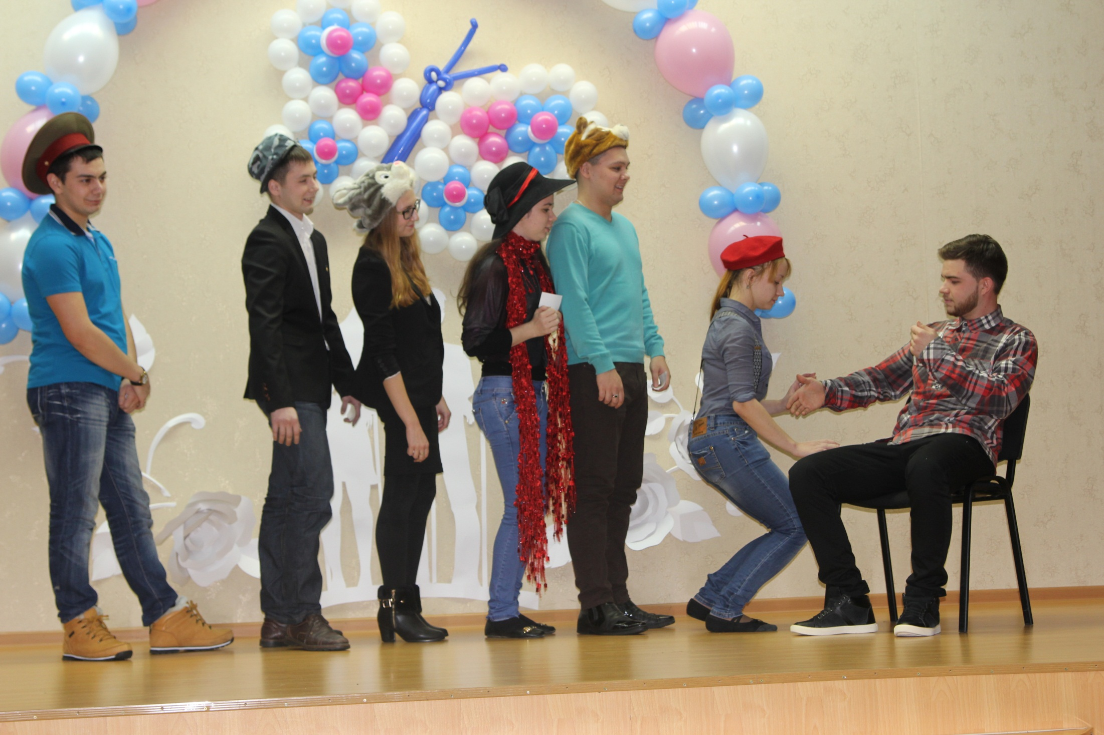

Slide 10
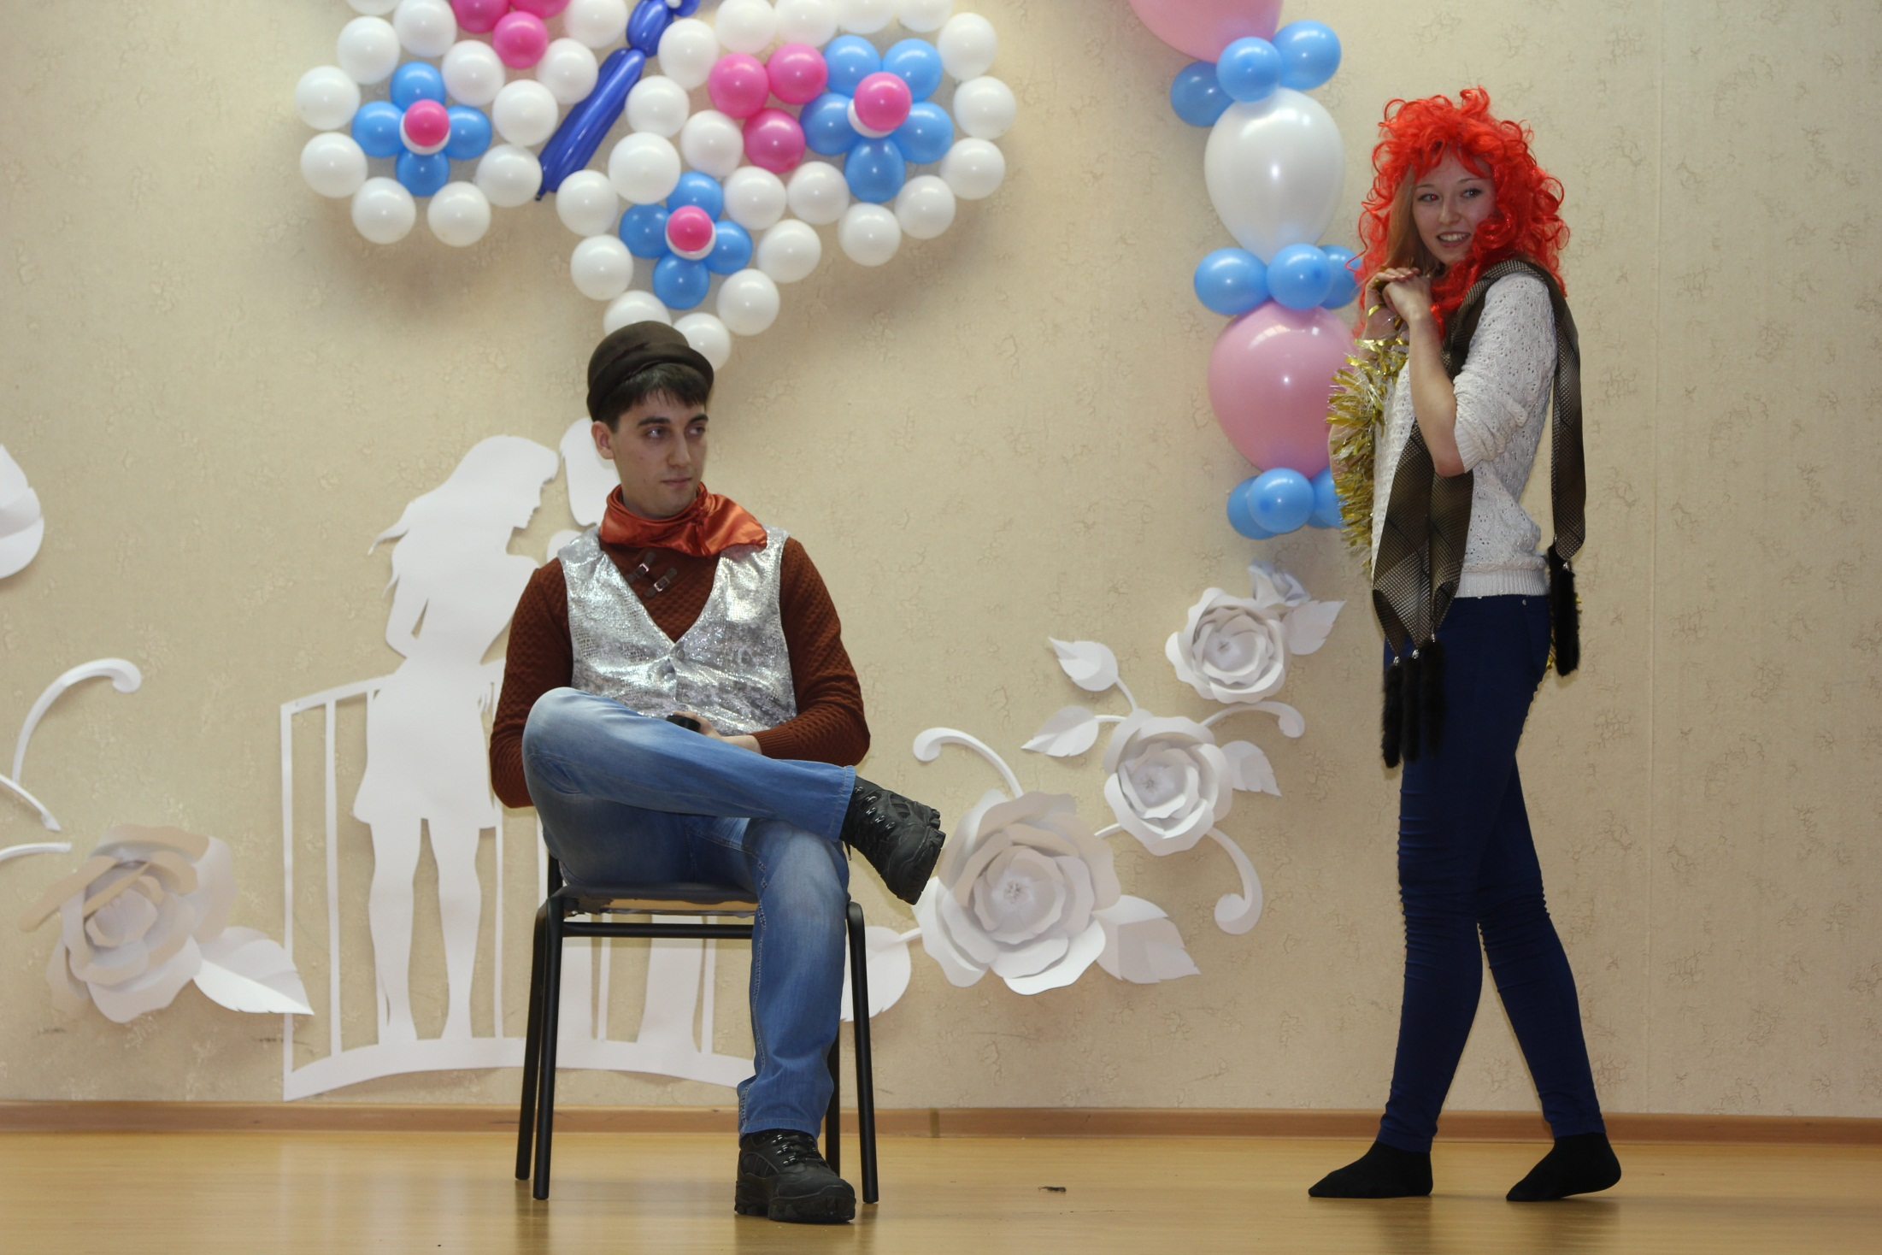

Slide 11
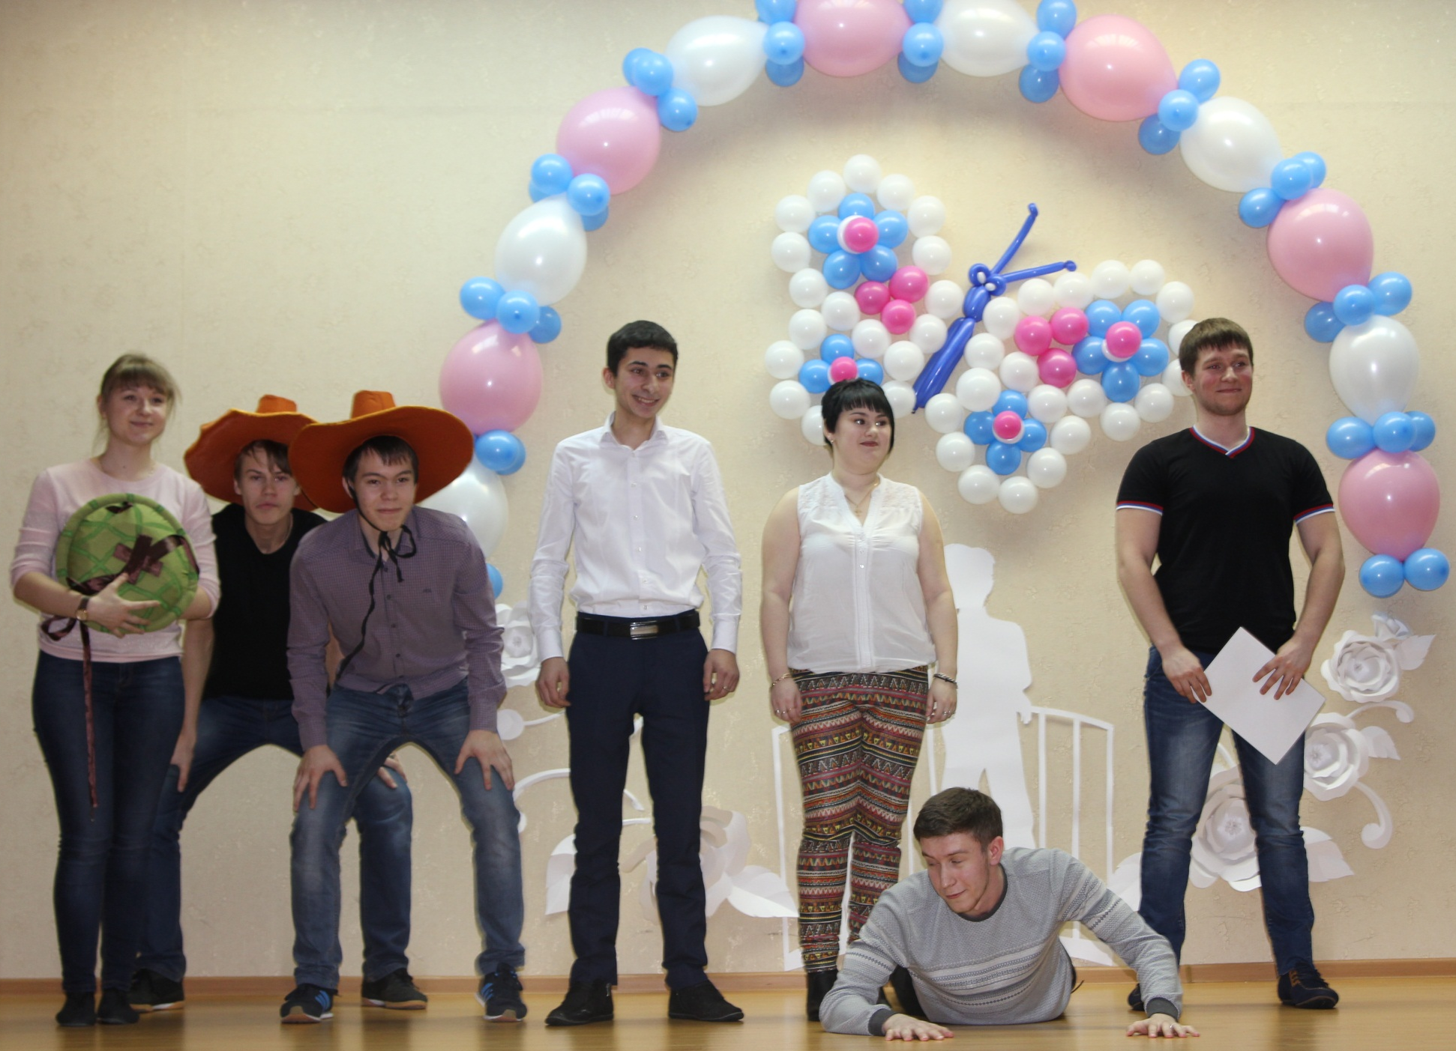

Slide 12
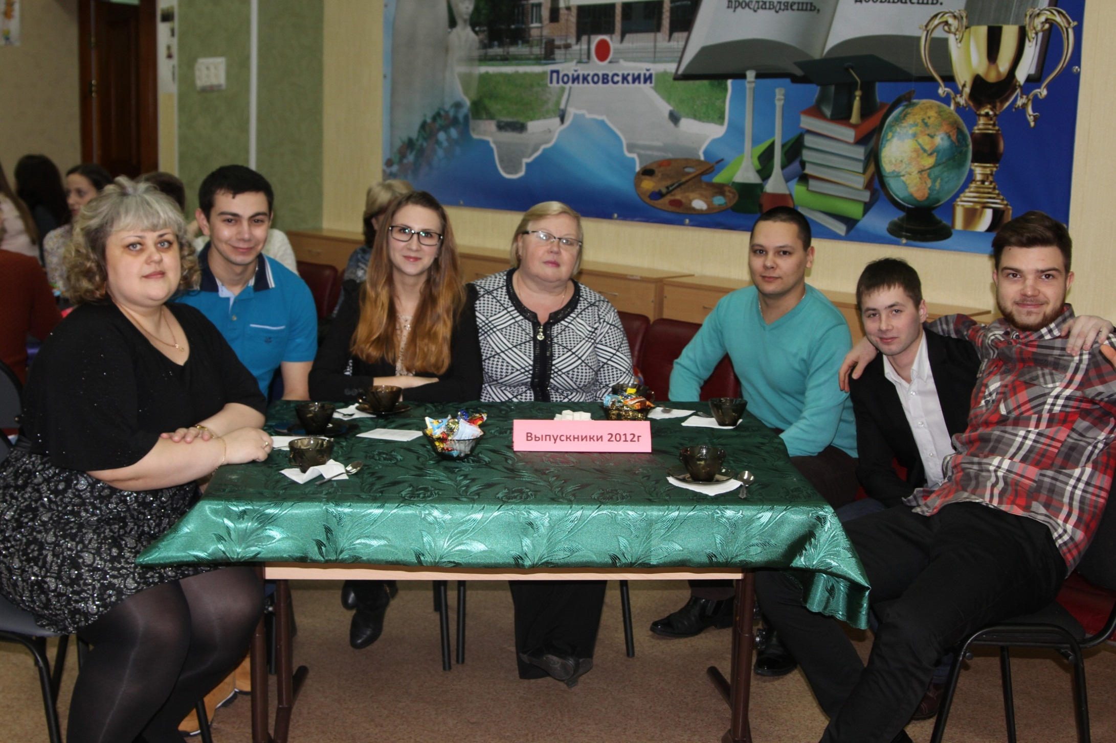

Slide 13
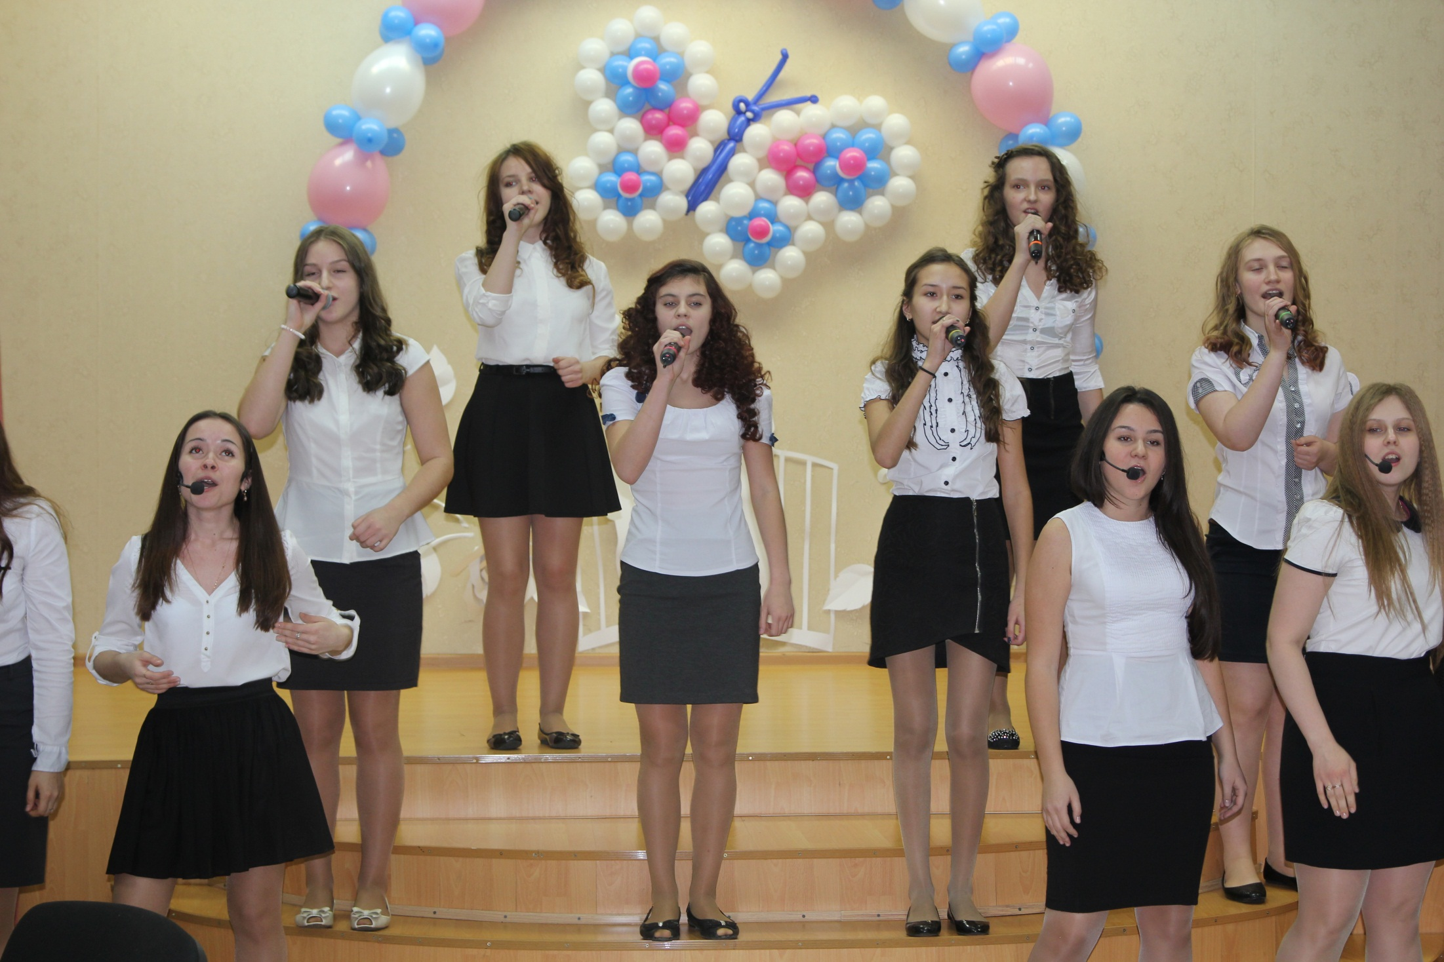

Slide 14

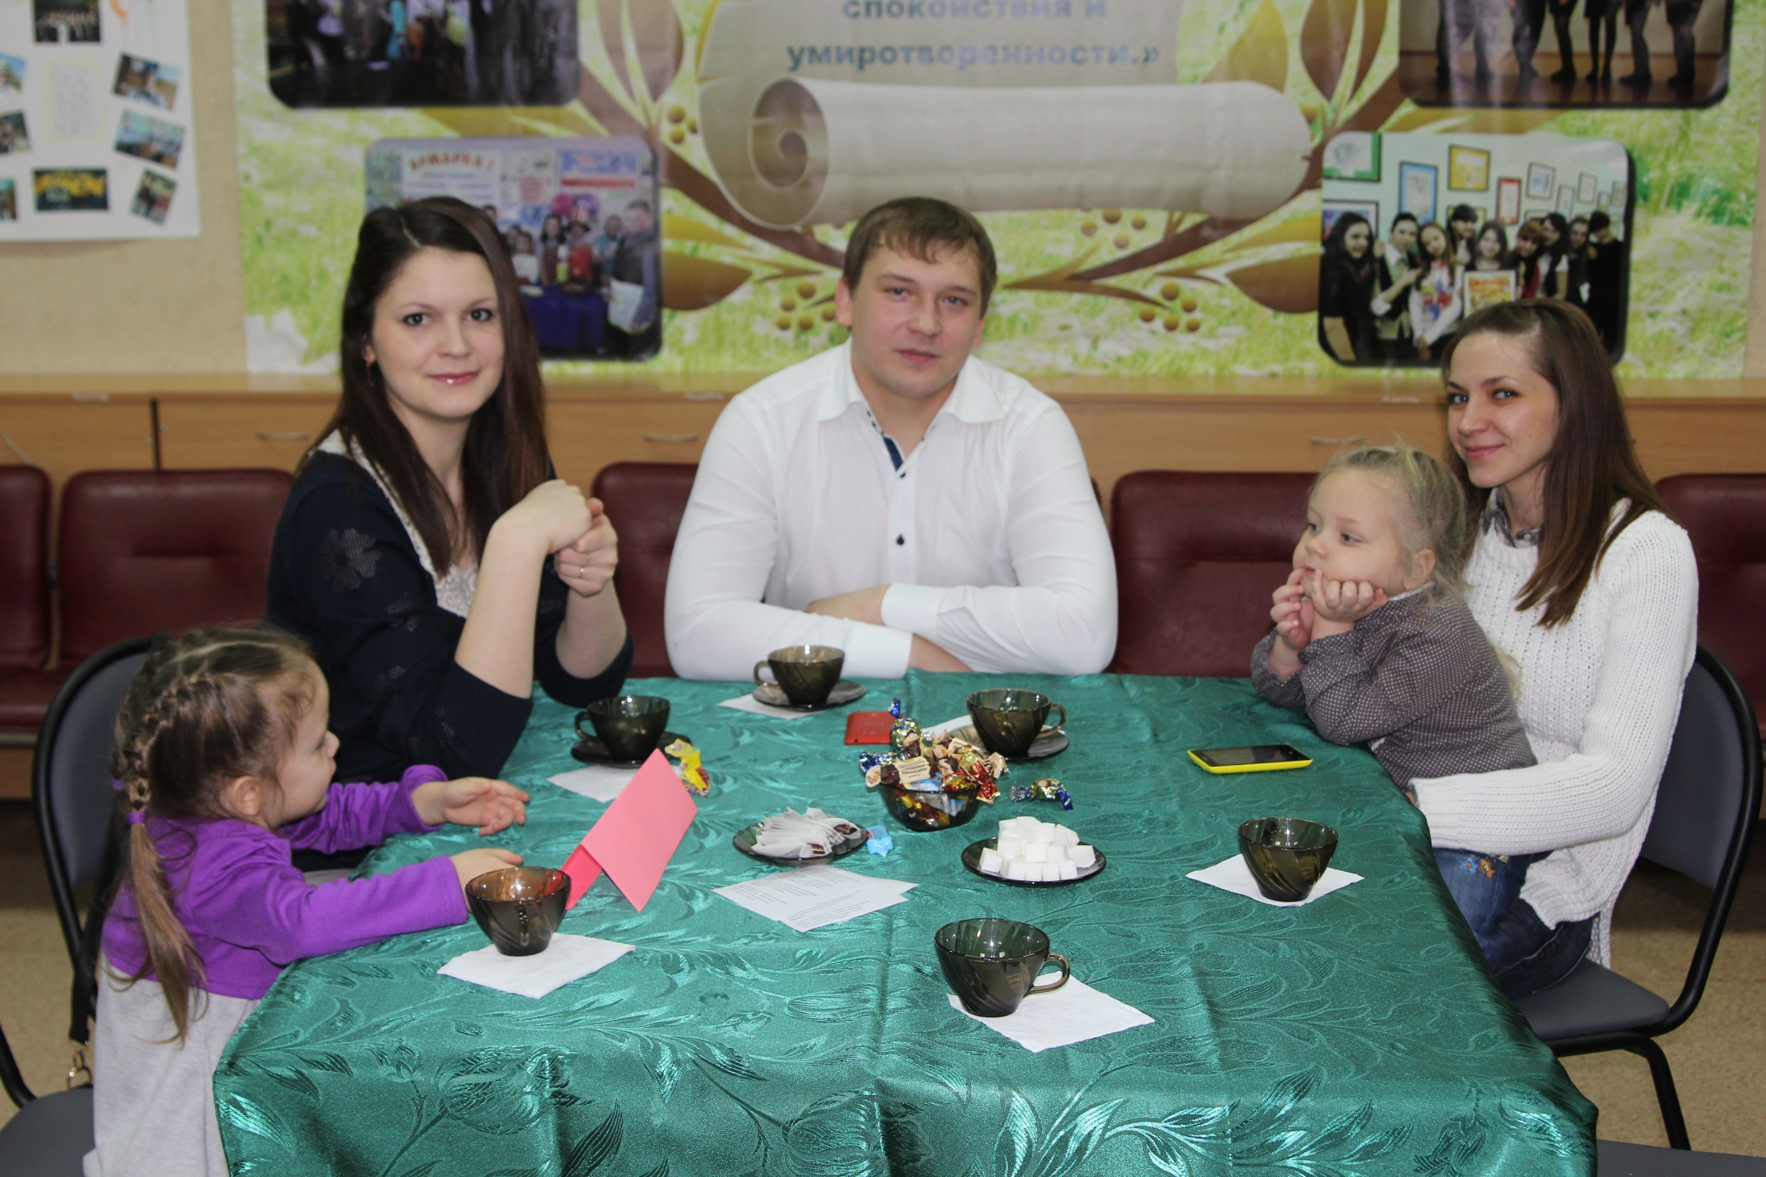
Выпускники 2007 года

Slide 15
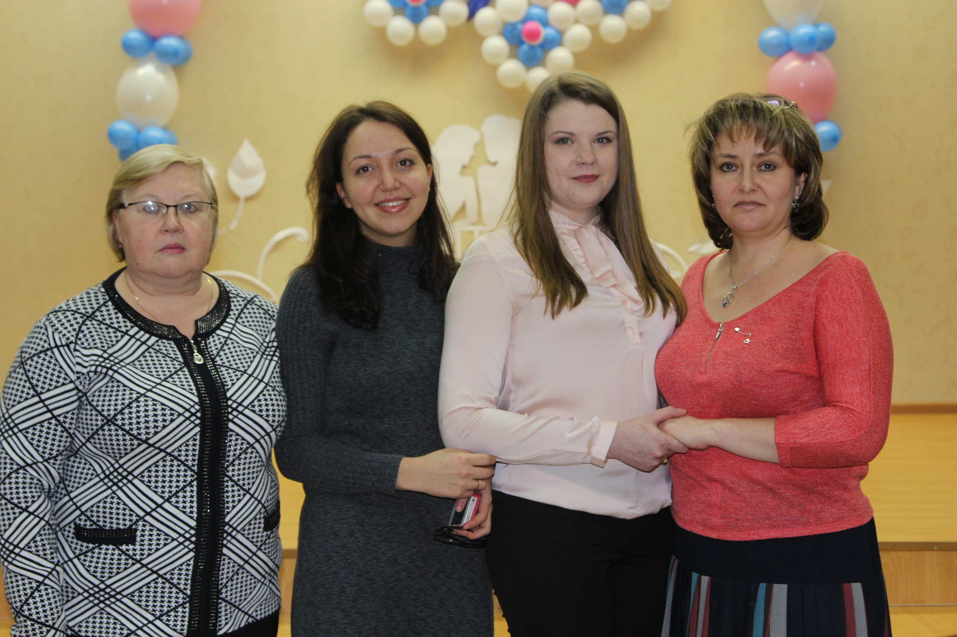
Выпускники 2010 года

Slide 16
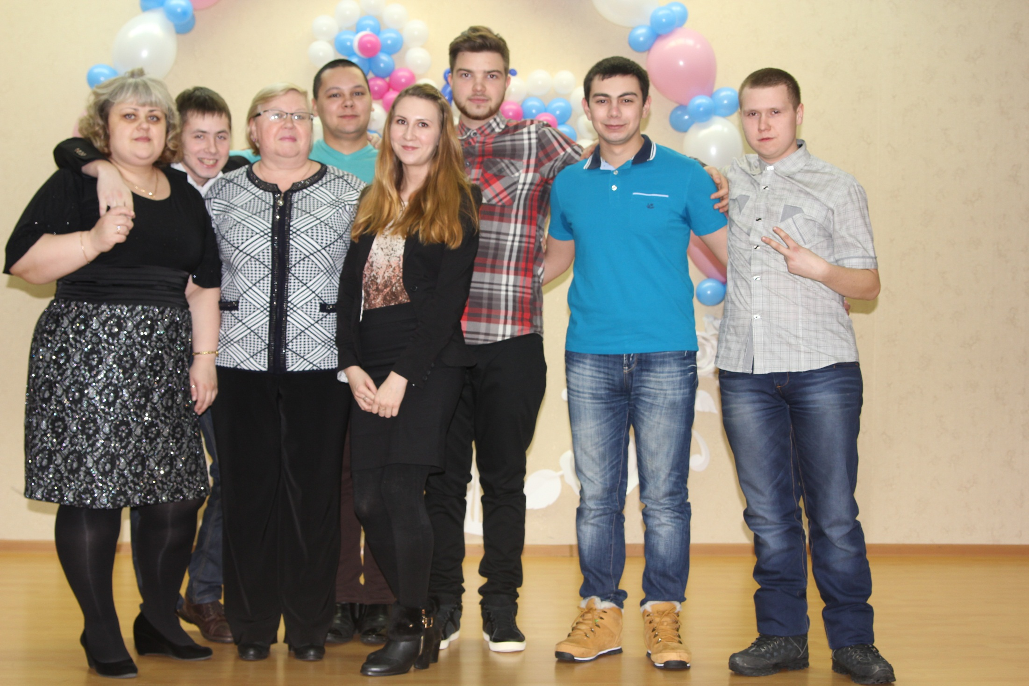
Выпускники 2012 года

Slide 17
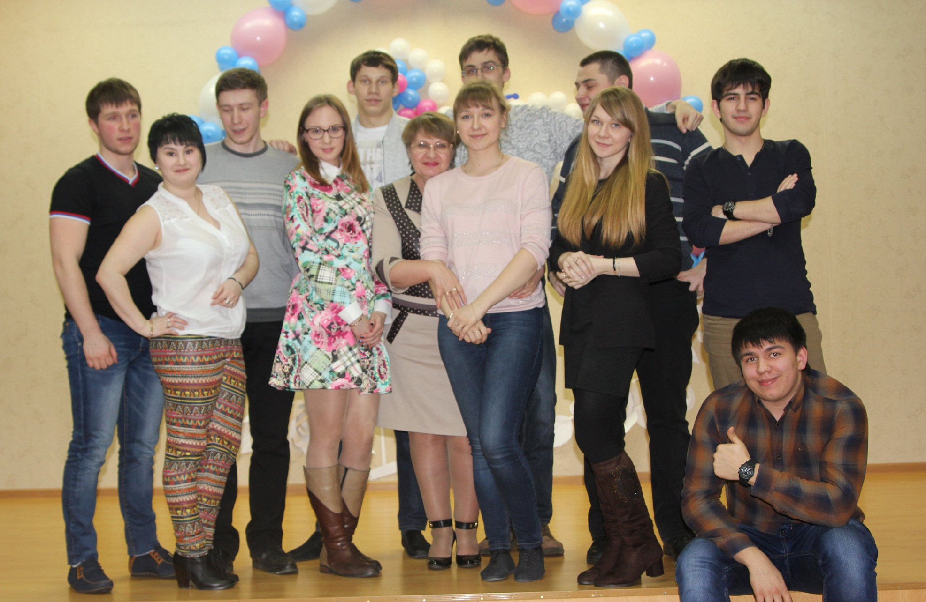
Выпускники 2013 года

Slide 18
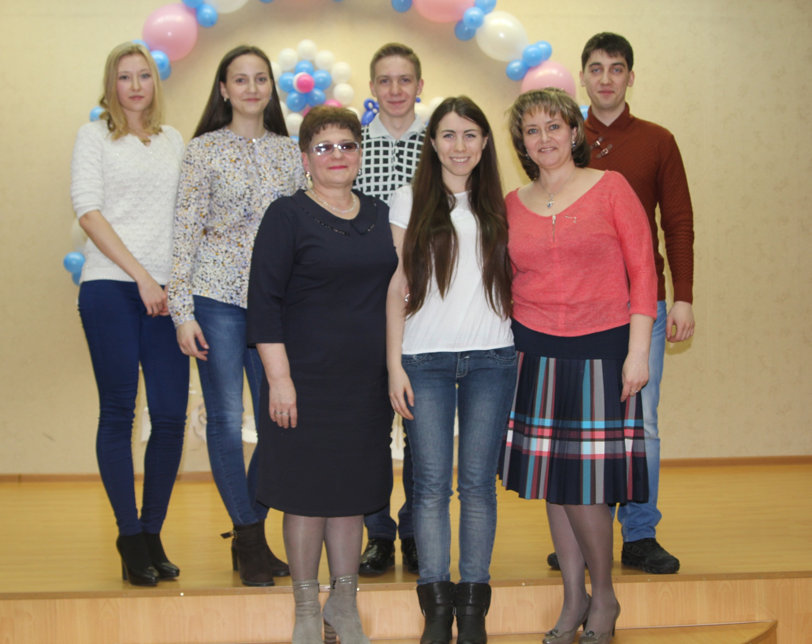
Выпускники 2014 года

